Slide 1




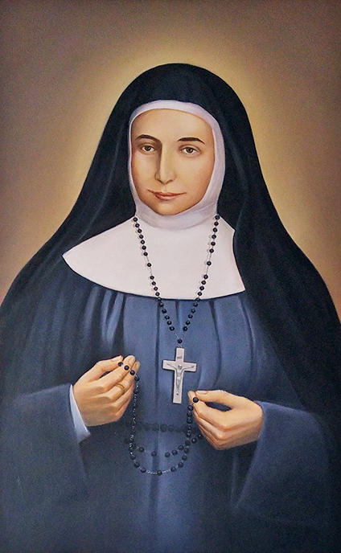

القديسة ماري الفونسين غطاس فضيلة التواضع

Slide 2



بطاقة تعريف
الاسم عند الولادة: سلطانة مريم غطاس
الاسم الرهباني: الأم ماري ألفونسين
الميلاد والوفاة: القدس 1843 — عين كارم 1927 (عيدها 25 آذار)
المؤسِّسة: راهبات المسبحة الوردية (الوردية المقدسة)
أُعلنت طوباوية 2009 وقدّيسة 2015

Slide 3


لمحة عن حياتها
نشأت في عائلة مسيحية ورعة وتعلمت لدى راهبات القديس يوسف
التحقت بالرهبنة في سن مبكّرة وتسلّمت الثوب واسم "ماري ألفونسين" في سن 17
خدمت في التعليم والتنشئة والرعاية في القدس وبيت لحم ومناطق أخرى
قادتها العناية الإلهية إلى تأسيس رهبنة الوردية لخدمة البنات والعائلات

Slide 4


فضائل عاشتها
المحبّة والبذل والعطاء
الصمت والعمل في الخفاء
الطاعة والثقة بعناية الله
التواضع كروح عامّة لحياتها

Slide 5


دخولها في سلك الرهبنة
ابتعدت عن طلب المديح وبحثت عن مجد الله وحده
قبلت أن تبقى في الظل وتنسب الإنجازات للجماعة
اعتبرت العذراء مريم المؤسِّس الحقيقي للرهبنة وهي أداة بيد الله
جعلت الخدمة والتعليم والرعاية محور رسالتها اليومية

Slide 6

لماذا التواضع مهم في حياتنا المسيحية؟
لأن يسوع أعطانا قدوة الخدمة (غسل الأرجل في يو 13: 14–15)
لأنه طريق التشبّه بالمسيح المتجرّد (فيلبي 2: 3–8)
لأنه يجلب النعمة ويبدّد الكبرياء (يعقوب 4: 6)
يبني الشركة ويعزّز السلام في البيت والمدرسة والكنيسة

Slide 7


كيف أعيش فضيلة التواضع يوميا؟
أقدم خدمة خفية يومية دون انتظار شكر
أعترف بالخطأ سريعا وأطلب المصالحة
أنسب الفضل لغيري وأشكر من يساعدني
أتجنّب التفاخر والمقارنة على وسائل التواصل
أستمع أولا، وأطلب المشورة، وأتعلم من الجميع

Slide 8


موقف شخصي
خلال عمل جماعي في المدرسة، نجح فريقنا في مشروع. رغم أنني أنجزت جزءا مهما، تركت لزملائي تقديم العرض ونسبت النجاح للجميع. عندما سئلنا عن صاحب الفكرة، قلت: "الفكرة تطورت بجهد الفريق". تعلمت أن التواضع هو أن أخدم بصمت وأفرح بنجاح المجموعة.

Slide 9
ياسر زينه
الثامن د

